Slide 1



TECNOLÓGICO NACIONAL DE MÉXICO
INSTITUTO TECNOLÓGICO DE FRONTERA COMALAPA
Carrera
Ingeniería En Sistemas Computacionales
Materia
Programación Web
Tema
Desarrollo De Funciones De Autenticación Y Contacto En Una Aplicación Web Con Angular Y Supabase
Actividad
5.2. Reporte De Practica
Docente
Francisco Javier Mingo Velázquez
Estudiante
Madeni Pérez Mazariegos
Numero de Control
221260055
Fecha
12/06/2026

Slide 2
INDICE
INTRODUCCION………………………………………………………………………………………………………….… 3
JUSTIFICACION ………….……………………………………………………………………………………………….. 4
DESARROLLO DE FUNCIONES DE AUTENTICACIÓN Y CONTACTO EN UNA
APLICACIÓN WEB CON ANGULAR Y SUPABASE……………………….………….…………………… 5
CONCLUSION ………………………………………………………………………………………………………………. 23 FUENTES DE INFORMACION ………………….……………………………………………………………….. 24

Slide 3
INTRODUCCIÓN
En esta actividad se llevó a cabo la implementación del inicio de sesión y el formulario de contacto dentro de la aplicación web Coffee Rinconcito BV, utilizando Angular para la parte visual y Supabase como base de datos. Estas funciones permiten que la aplicación tenga un mejor control de los usuarios registrados y también una forma de comunicación entre los clientes y la plataforma.
El inicio de sesión se realizó con la finalidad de que los usuarios puedan acceder al sistema mediante su correo y contraseña registrados previamente en Supabase. De esta manera, se valida que la información ingresada sea correcta antes de permitir el acceso a la aplicación, lo cual ayuda a mejorar la seguridad y organización del sistema.
Además, se implementó el formulario de contacto para que los usuarios puedan enviar mensajes, dudas o comentarios desde la aplicación. Estos mensajes se almacenan en la tabla mensajes_contacto de Supabase, permitiendo que la información quede registrada correctamente para su revisión posterior. Con esto, la aplicación continúa avanzando hacia un sistema más completo y funcional.

Slide 4
JUSTIFICACIÓN
La realización de esta actividad es importante porque permite fortalecer el funcionamiento de la aplicación web, agregando herramientas necesarias para el acceso de usuarios y la comunicación con la plataforma. El inicio de sesión es una parte fundamental, ya que permite identificar a cada usuario registrado y controlar el acceso al sistema de forma más ordenada.
También es importante contar con un formulario de contacto, porque mediante este apartado los usuarios pueden comunicarse con la plataforma para enviar mensajes, dudas o comentarios. Esto ayuda a mejorar la atención dentro del sistema y permite que la aplicación no solo funcione como una tienda, sino también como un medio de comunicación entre los usuarios y el administrador.
Por lo tanto, esta práctica se justifica porque permite integrar nuevas funciones conectadas directamente con Supabase, haciendo que la aplicación tenga una mejor estructura, mayor utilidad y un funcionamiento más completo. Además, estas implementaciones son necesarias para que el proyecto siga avanzando y pueda utilizarse de manera más real y funcional.

Slide 5

DESARROLLO DE FUNCIONES DE AUTENTICACIÓN Y CONTACTO EN UNA APLICACIÓN WEB CON ANGULAR Y SUPABASE

Slide 6
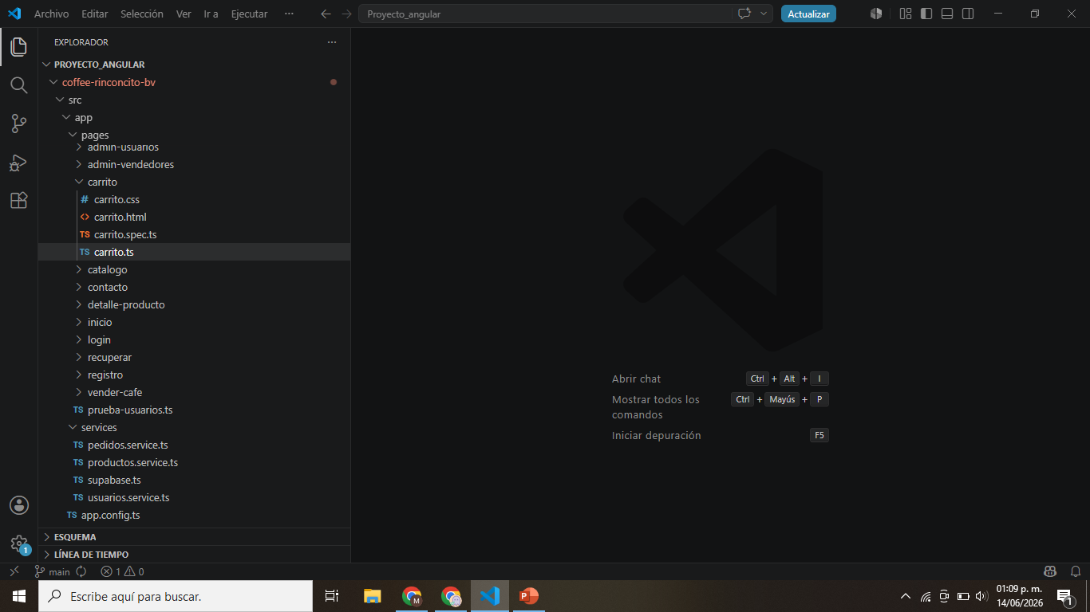
IMPLEMENTACIÓN DEL INICIO DE SESIÓN CON VALIDACIÓN DE USUARIOS EN SUPABASE
Paso 1: Acceso al proyecto en Visual Studio Code
Para comenzar, se abrió el proyecto de la aplicación web en Visual Studio Code, con el propósito de realizar las modificaciones necesarias en los archivos correspondientes al inicio de sesión.

Slide 7
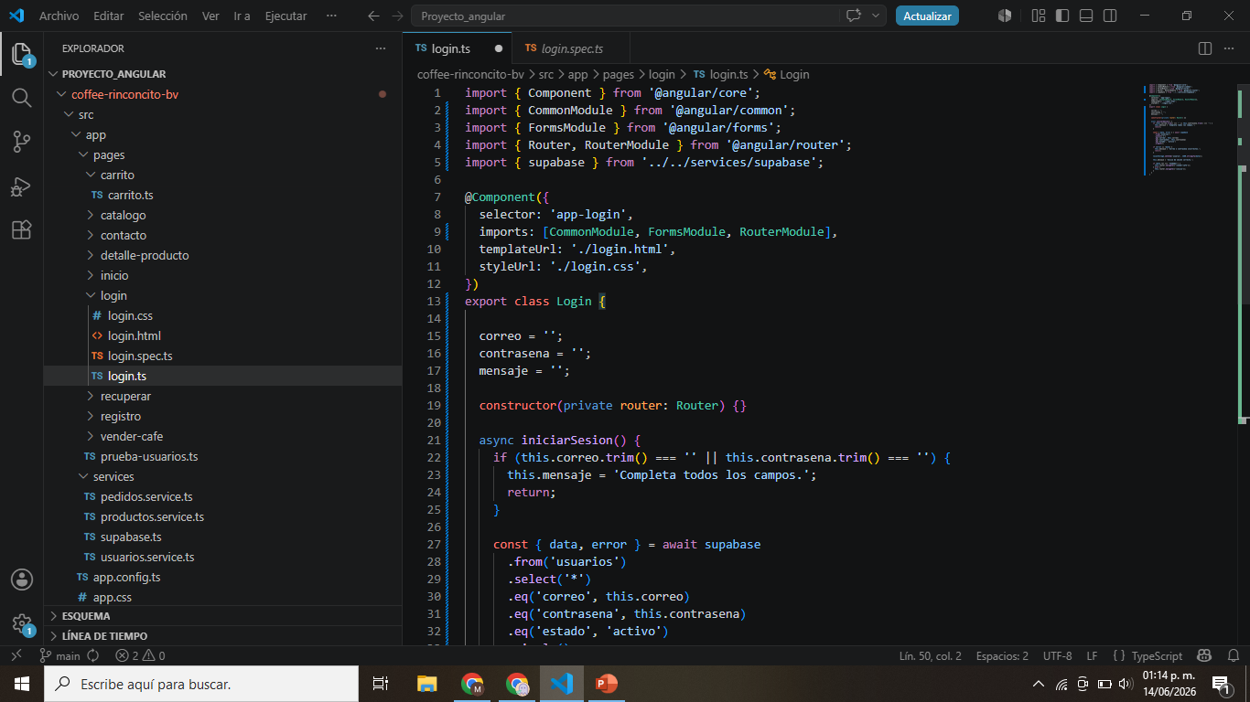
Paso 2: Modificación del archivo login.ts
Se abrió el archivo login.ts y se agregó la lógica necesaria para validar el inicio de sesión de los usuarios. Este código permite verificar que el correo y la contraseña estén completos, además de buscar al usuario en la tabla usuarios de Supabase. Si los datos ingresados son correctos y el usuario se encuentra activo, se guarda la sesión y se redirige al usuario según su rol dentro de la aplicación.

Slide 8
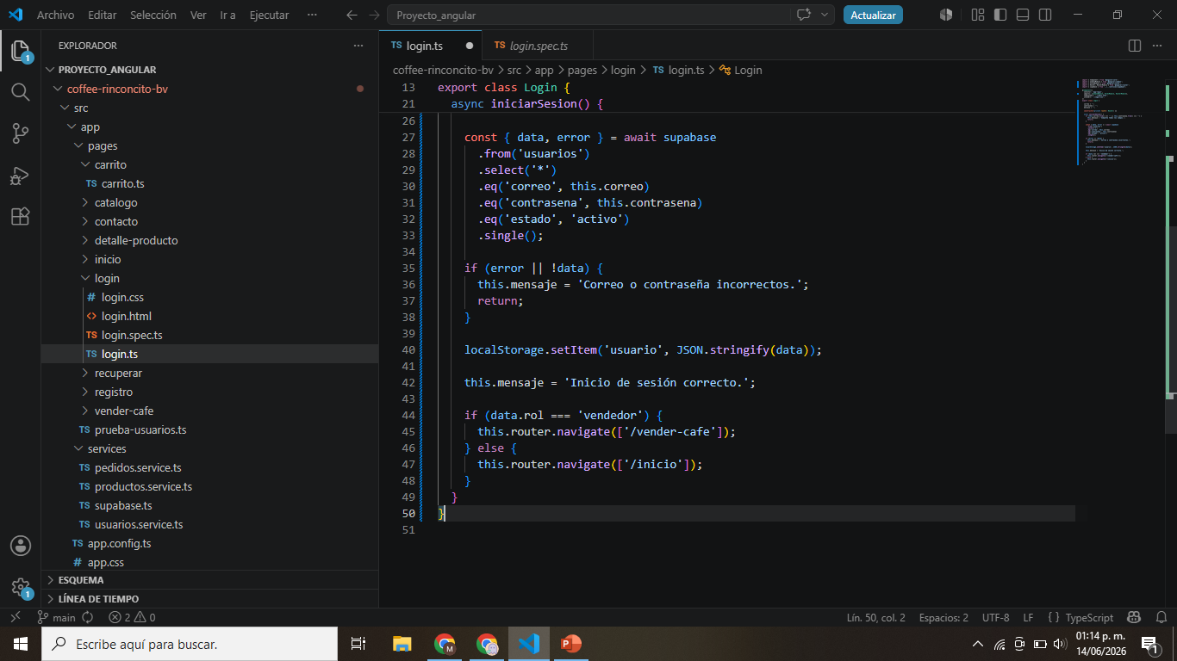

Slide 9
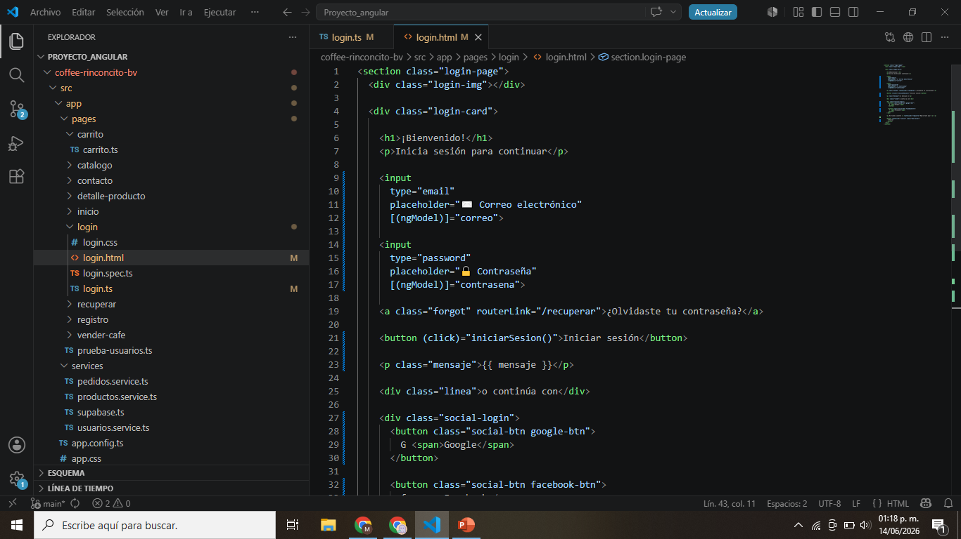
Paso 3: Modificación del archivo login.html
Después se abrió el archivo login.html, donde se conectaron los campos del formulario con la lógica del componente. Este código muestra la interfaz del inicio de sesión, incluyendo los campos de correo electrónico y contraseña, el botón para iniciar sesión, la opción para registrarse, recuperar contraseña y regresar al inicio. Con esta conexión, el usuario puede ingresar sus datos y acceder a la aplicación si estos coinciden con los registros guardados en Supabase.

Slide 10
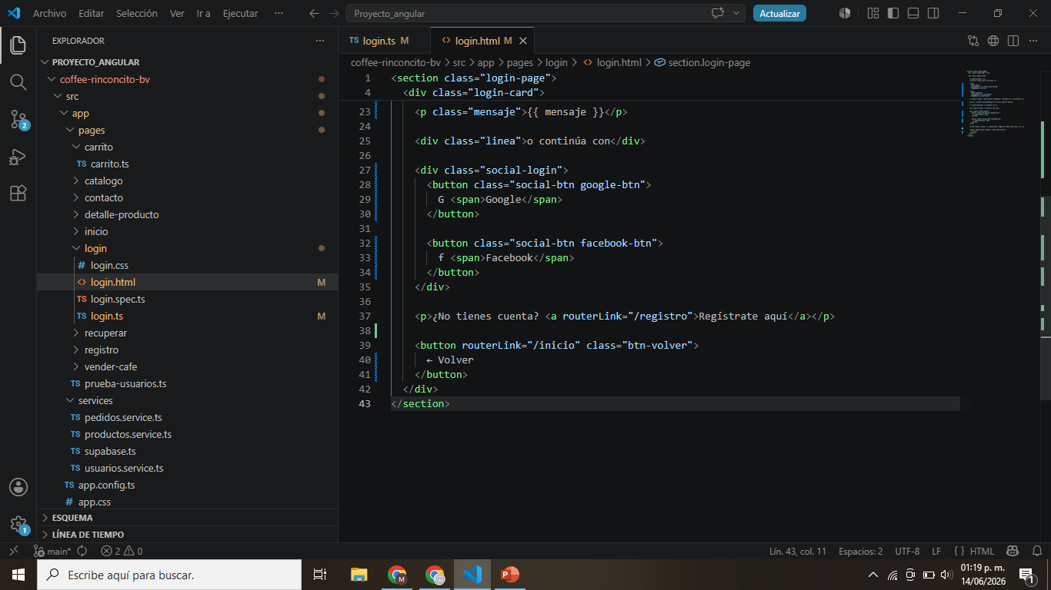

Slide 11
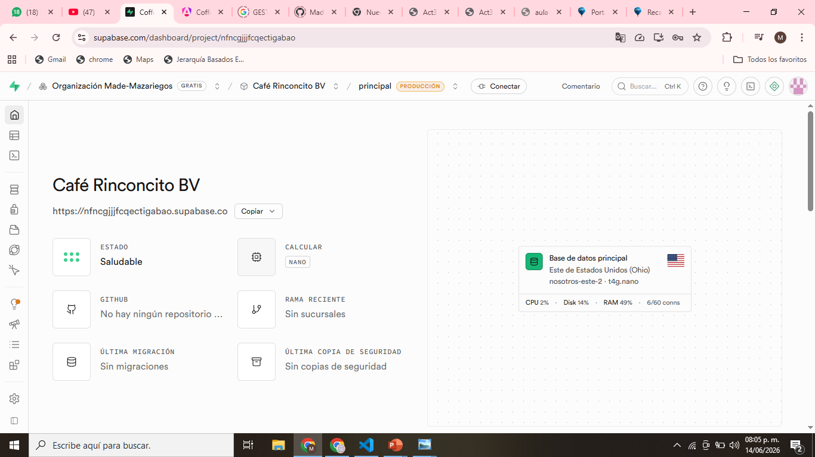
IMPLEMENTACIÓN DEL FORMULARIO DE CONTACTO CON ALMACENAMIENTO EN SUPABASE
Paso 4: Acceso a Supabase
Posteriormente, se ingresó a Supabase para crear la base de datos que permitirá almacenar los mensajes enviados desde el formulario de contacto de la aplicación web.

Slide 12
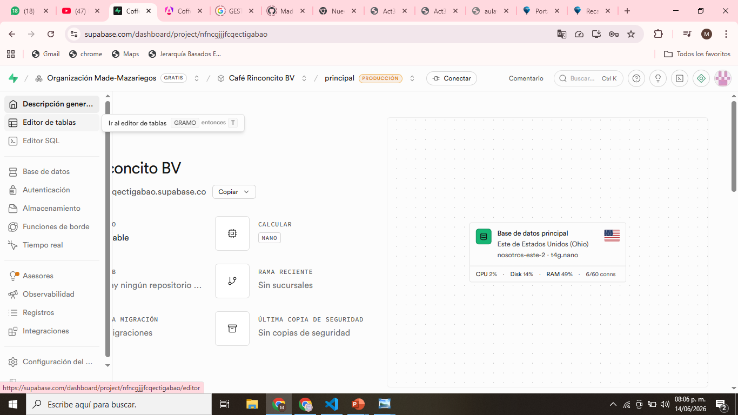
Paso 5: Acceso al editor de tablas
Dentro de Supabase, se seleccionó la opción de editor de tablas, donde se pueden administrar las tablas existentes y crear nuevas tablas para guardar información del sistema.

Slide 13
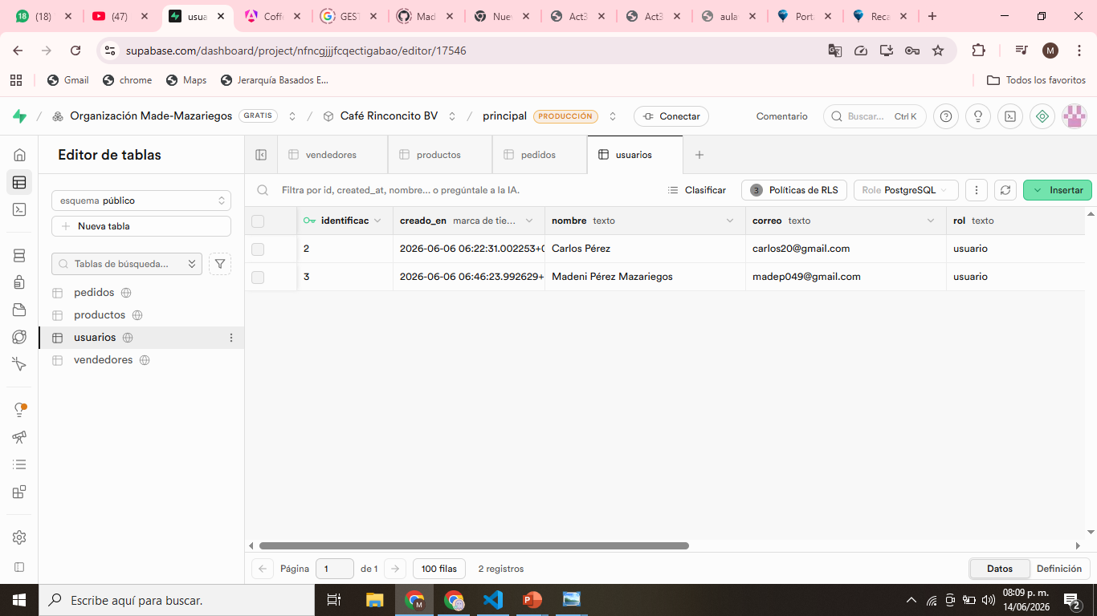
Paso 6: Creación de la tabla mensajes_contacto
Se dio clic en la opción de nueva tabla para crear una tabla llamada mensajes_contacto. Esta tabla tiene como función guardar los mensajes que los usuarios envíen desde la sección de contacto de la aplicación.

Slide 14
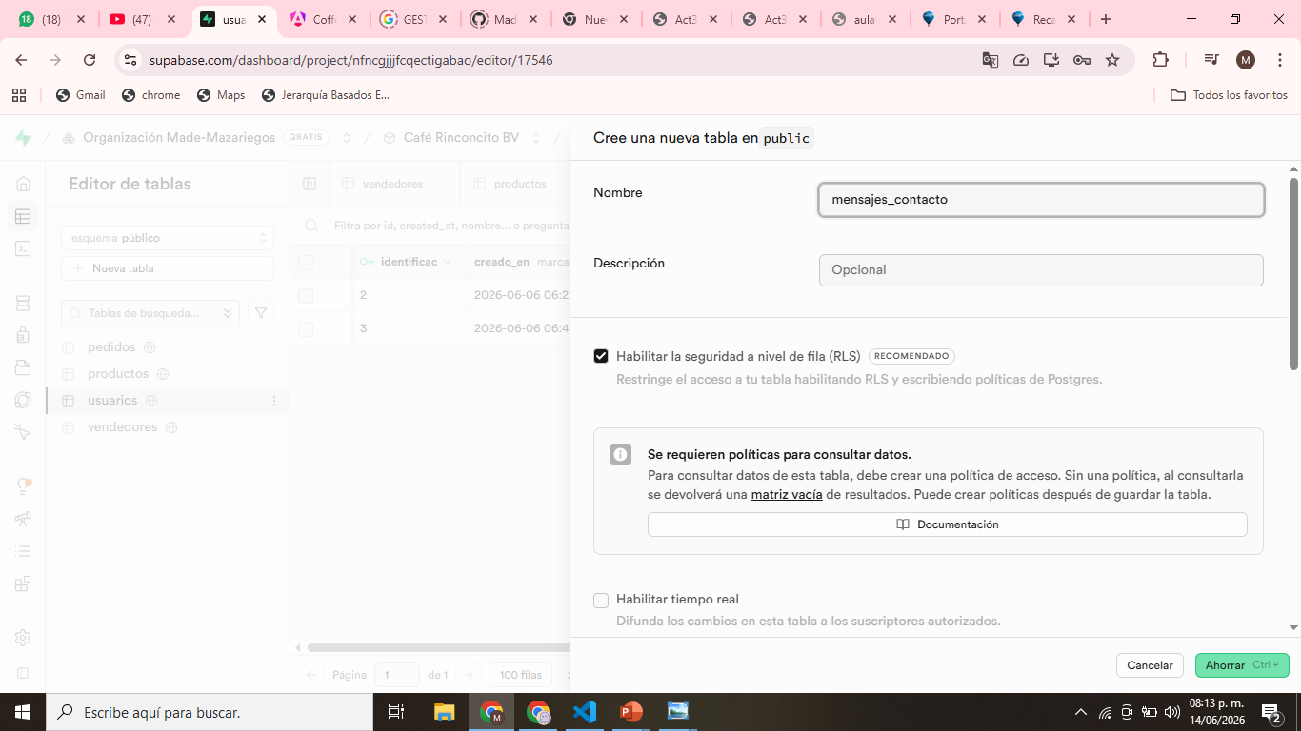
Paso 7: Agregar columnas a la tabla
En la tabla mensajes_contacto se agregaron las columnas necesarias para almacenar la información del formulario. Entre ellas se encuentran id, created_at, nombre, correo, mensaje y estado. Estas columnas permiten guardar los datos del usuario, el contenido del mensaje y el estado en que se encuentra dicho mensaje.

Slide 15
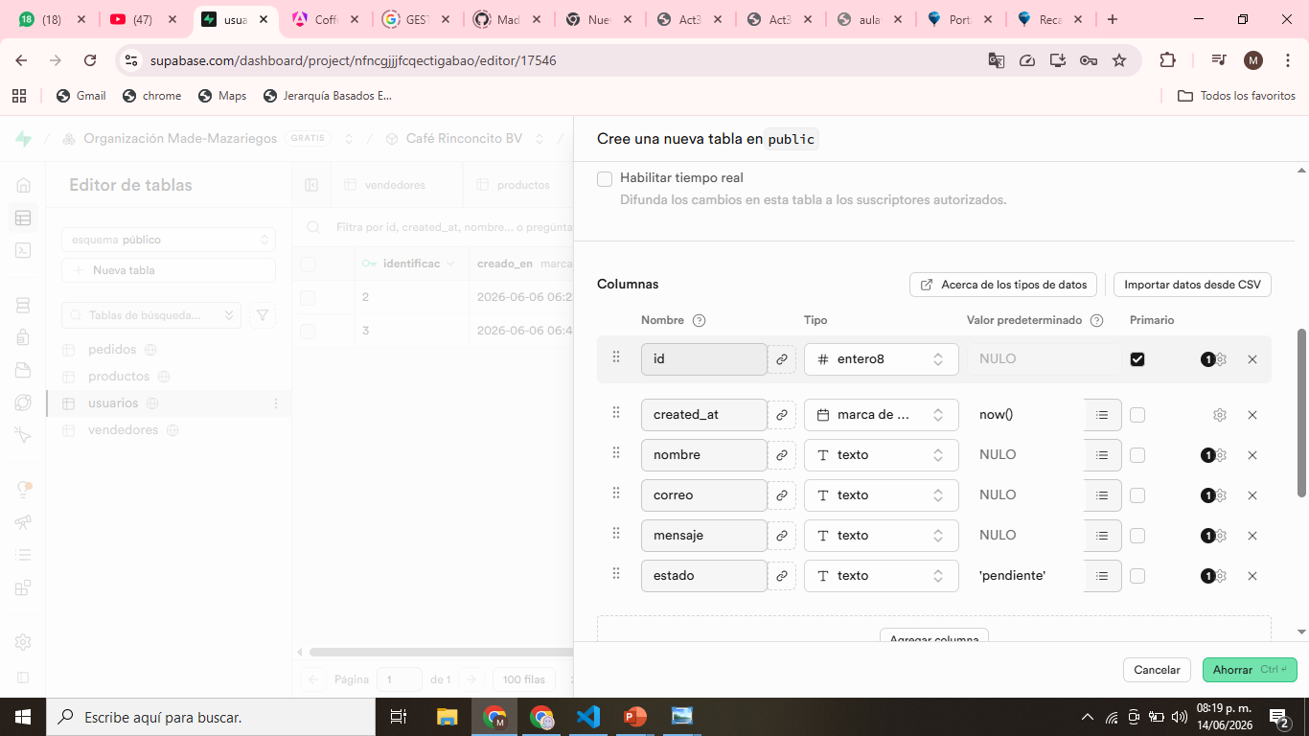

Slide 16
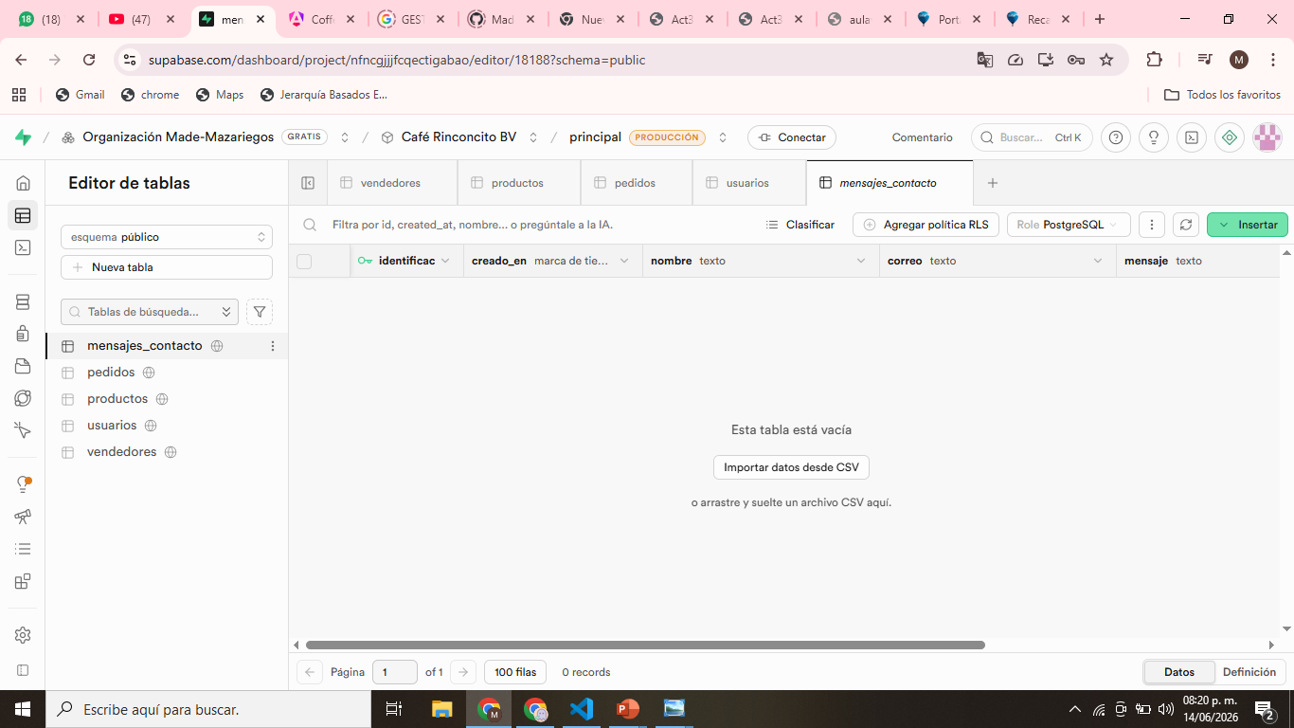
Paso 8: Guardar y verificar la tabla
Una vez agregadas las columnas, se guardó la tabla y se verificó que quedara registrada correctamente dentro de Supabase. Con esto, la base de datos quedó lista para recibir los mensajes enviados desde la aplicación.

Slide 17
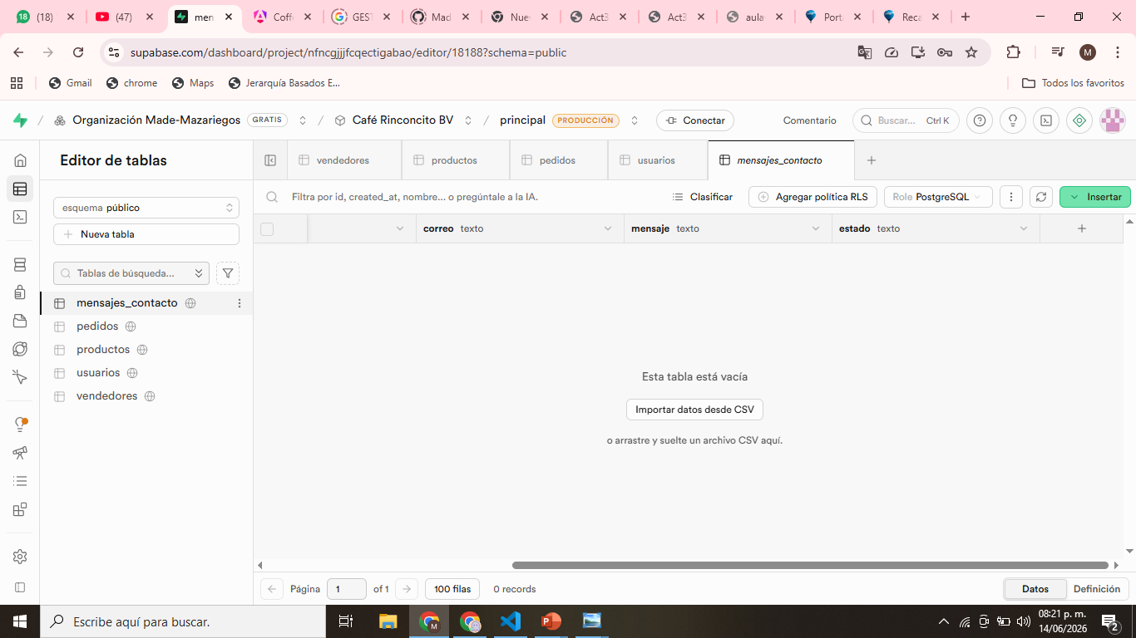

Slide 18
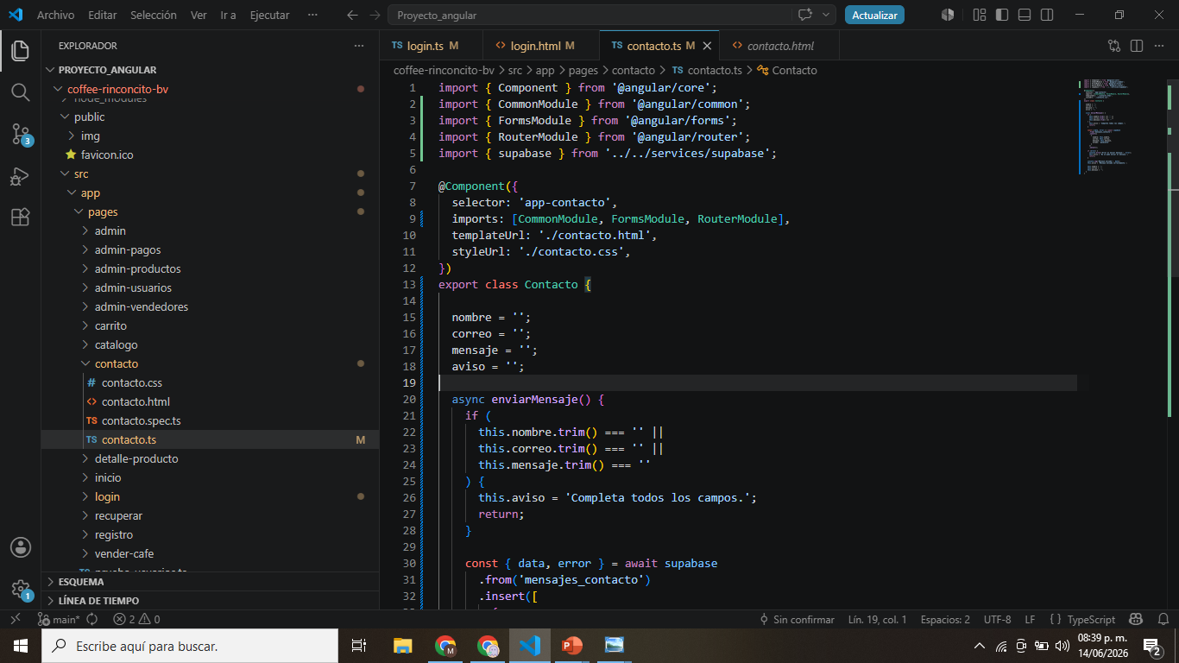
CONEXIÓN DEL FORMULARIO DE CONTACTO CON SUPABASE
Paso 9: Modificación del archivo contacto.ts
Después se abrió el archivo contacto.ts en Visual Studio Code, donde se agregó la lógica necesaria para enviar los mensajes a Supabase. Este código permite capturar el nombre, correo y mensaje escritos por el usuario, validar que los campos no estén vacíos y guardar la información en la tabla mensajes_contacto.

Slide 19
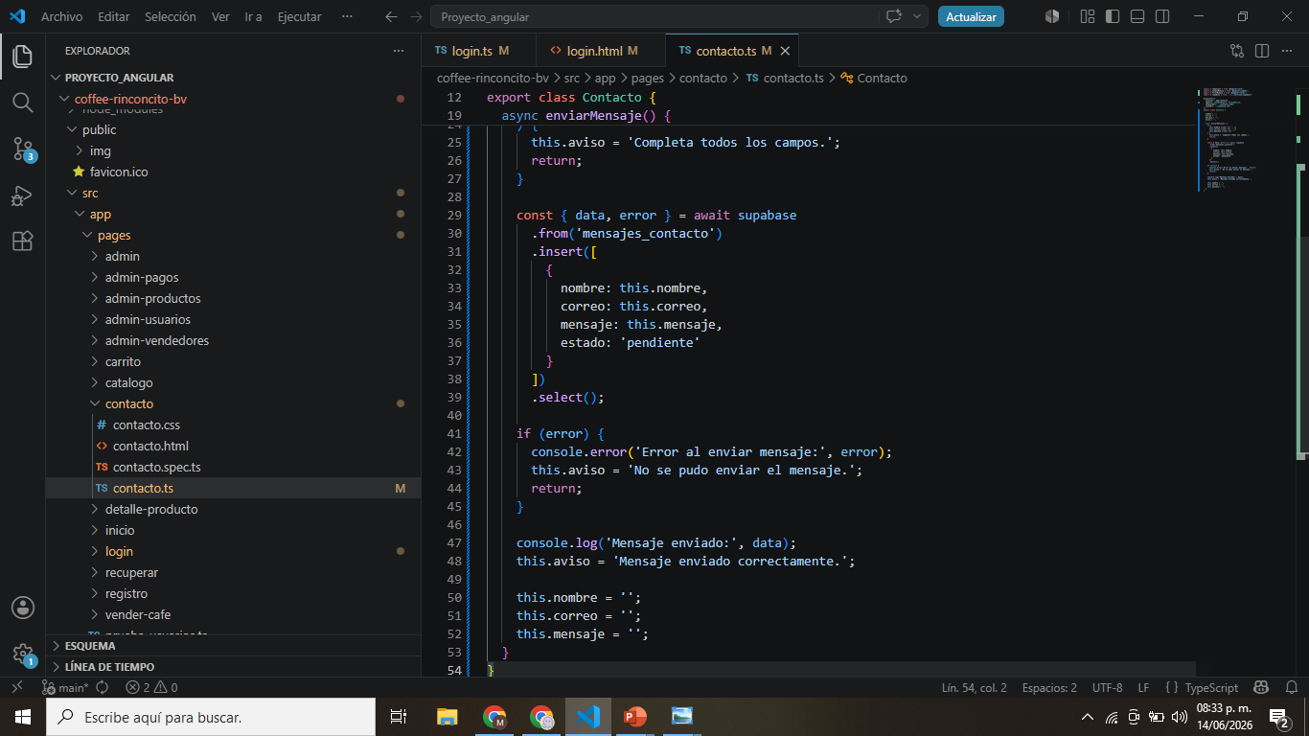

Slide 20
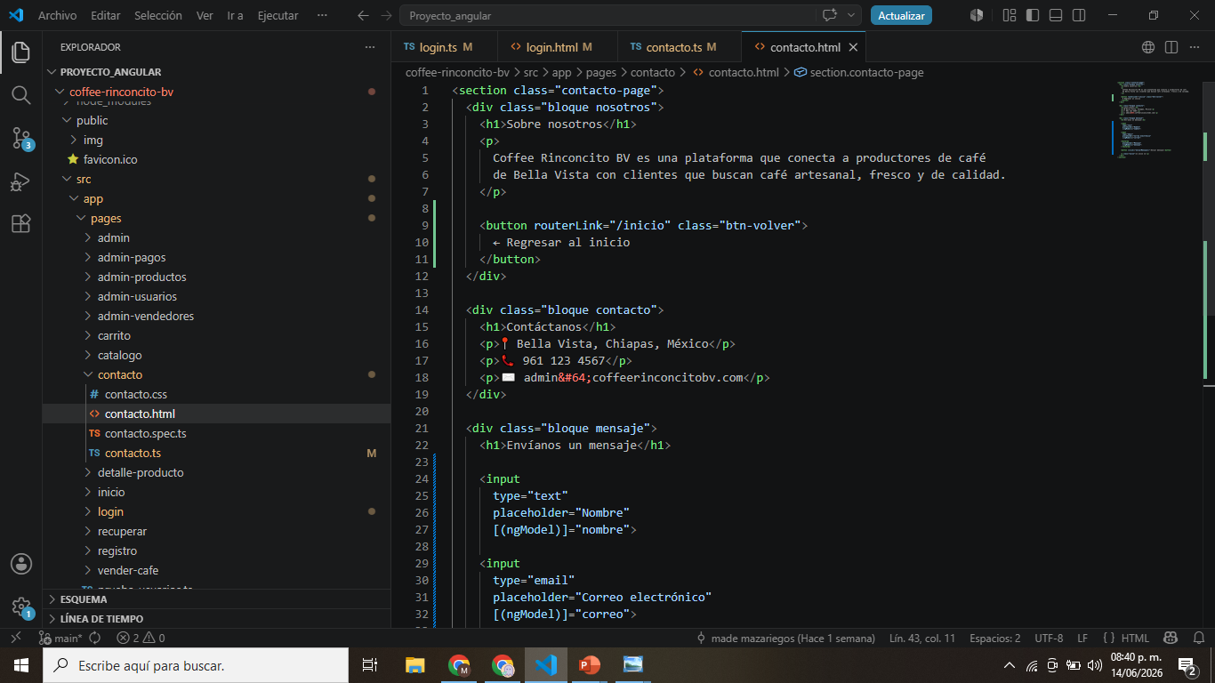
Paso 11: Modificación del archivo contacto.html
Posteriormente, se abrió el archivo contacto.html y se conectaron los campos de nombre, correo electrónico y mensaje con el componente de Angular. Además, se agregó la función al botón de enviar mensaje para que, al presionarlo, la información se guarde en Supabase.

Slide 21
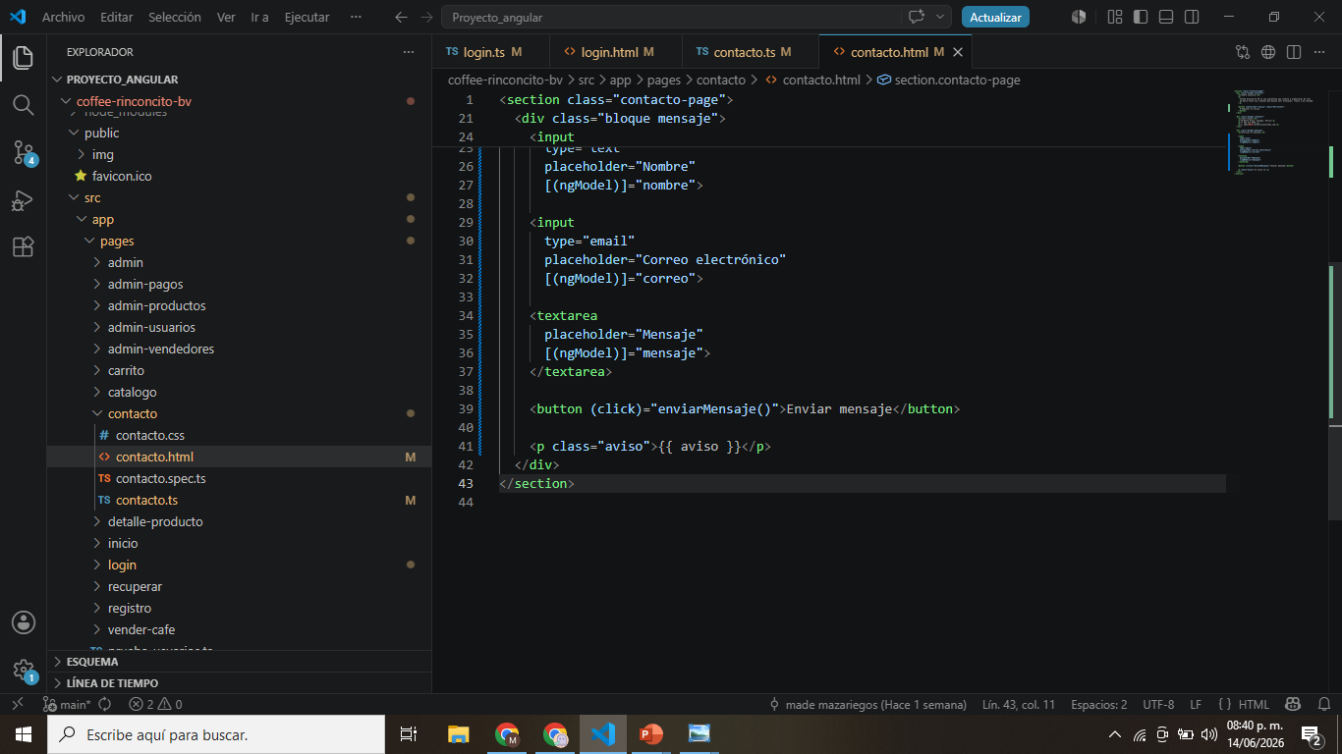

Slide 22
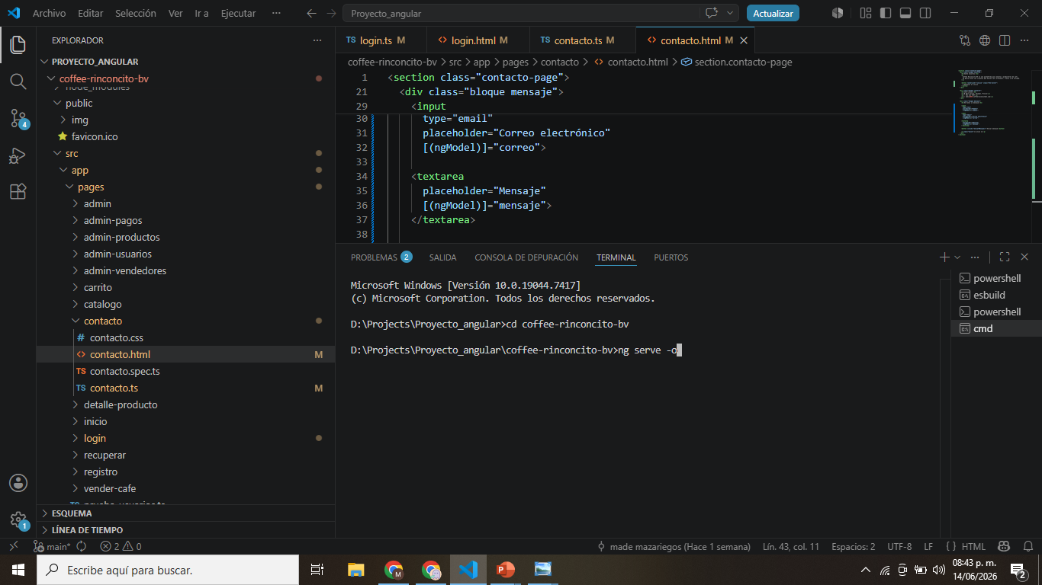
Paso 13: Prueba de funcionamiento de la aplicación
Finalmente, se ejecutó el proyecto desde la terminal para verificar el funcionamiento de la aplicación web. Una vez que la aplicación se inició correctamente, se realizó la prueba del inicio de sesión ingresando un correo y contraseña registrados en Supabase, comprobando que el acceso funcionara de manera correcta. Después, se probó el formulario de contacto llenando los campos de nombre, correo y mensaje, y se verificó en Supabase que la información se guardara correctamente en la tabla mensajes_contacto

Slide 23
CONCLUSIÓN
A lo largo de esta actividad se logró implementar correctamente el inicio de sesión y el formulario de contacto dentro de la aplicación web Coffee Rinconcito BV. Estas funciones permitieron conectar la aplicación con Supabase para validar usuarios registrados y almacenar los mensajes enviados desde la página de contacto.
También se pudo comprobar que el inicio de sesión funciona correctamente al ingresar un correo y contraseña registrados en la base de datos. De igual manera, se verificó que los mensajes enviados desde el formulario de contacto se guardaran correctamente en la tabla mensajes_contacto, lo cual demuestra que la conexión entre Angular y Supabase se realizó de forma adecuada.
En conclusión, esta práctica fue importante porque permitió agregar funciones necesarias para que la aplicación sea más completa y funcional. Gracias a estas implementaciones, el sistema cuenta con una mejor gestión de usuarios y una forma de comunicación con los clientes, lo cual ayuda a mejorar la experiencia dentro de la aplicación.

Slide 24
FUENTES DE INFORMACION
CleanKoder [@Cleankoder]. (s/f). TUTORIAL PASO a PASO COMO IMPLEMENTAR OAuth con NEXTJS y SUPABASE [[Object Object]]. Youtube. Recuperado el 15 de junio de 2026, de https://www.youtube.com/watch?v=5XNIkK9RNhA
Codes, E. [@EstebanCodes]. (s/f). Contact form submissions with Supabase - Supabase Tutorial [[Object Object]]. Youtube. Recuperado el 15 de junio de 2026, de https://www.youtube.com/watch?v=pLAQRmO271g&t=22s

Slide 25
Anexo Link Para Su Revisión:
https://github.com/Made-Mazariegos/PW-Tema-5.git

